Slide 1
LANGKAH LANGKAH MELAKUKAN PENCATATAN NON TENDER DAN PENCATATAN SWAKELOLA

Slide 5
PENCATATAN SWAKELOLA

Slide 25
PENCATATAN NON TENDER

Slide 35
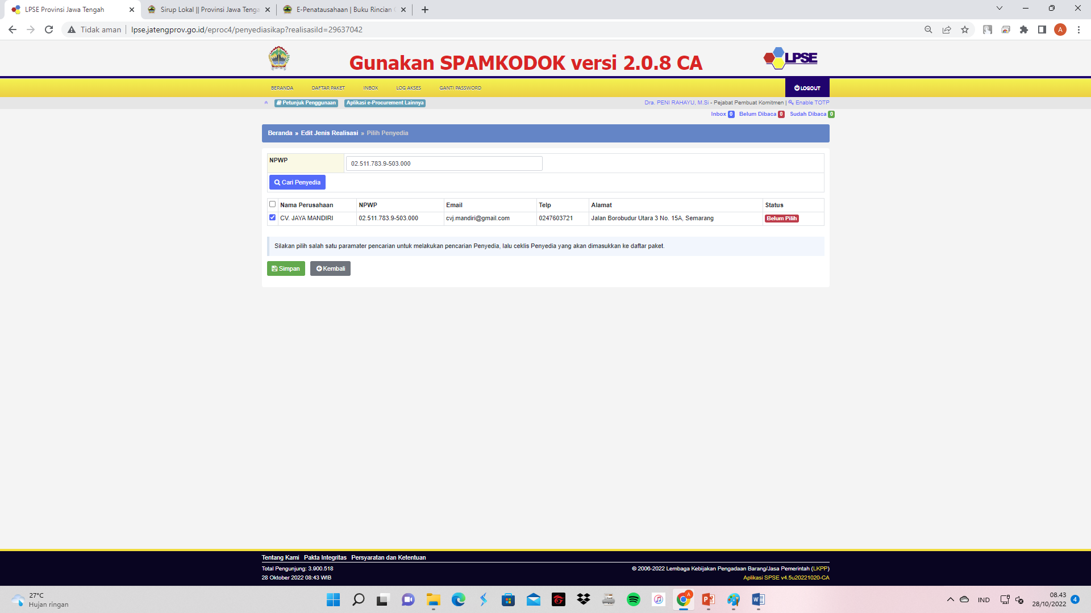

Slide 40
TERIMA KASIH

